Slide 1
Doit-on couler le drakkar?
Julien Degueldre
julien.degueldre@umons.ac.be

Slide 2
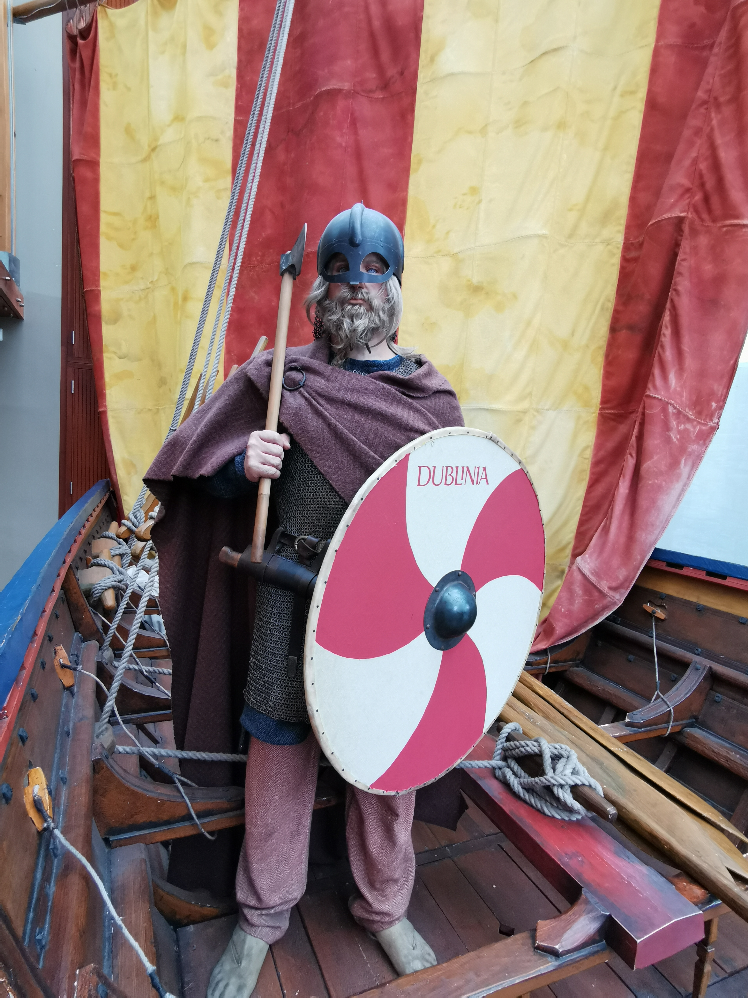
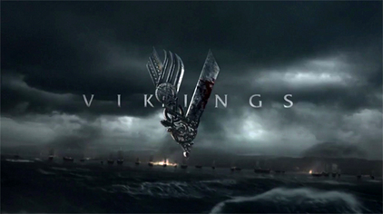
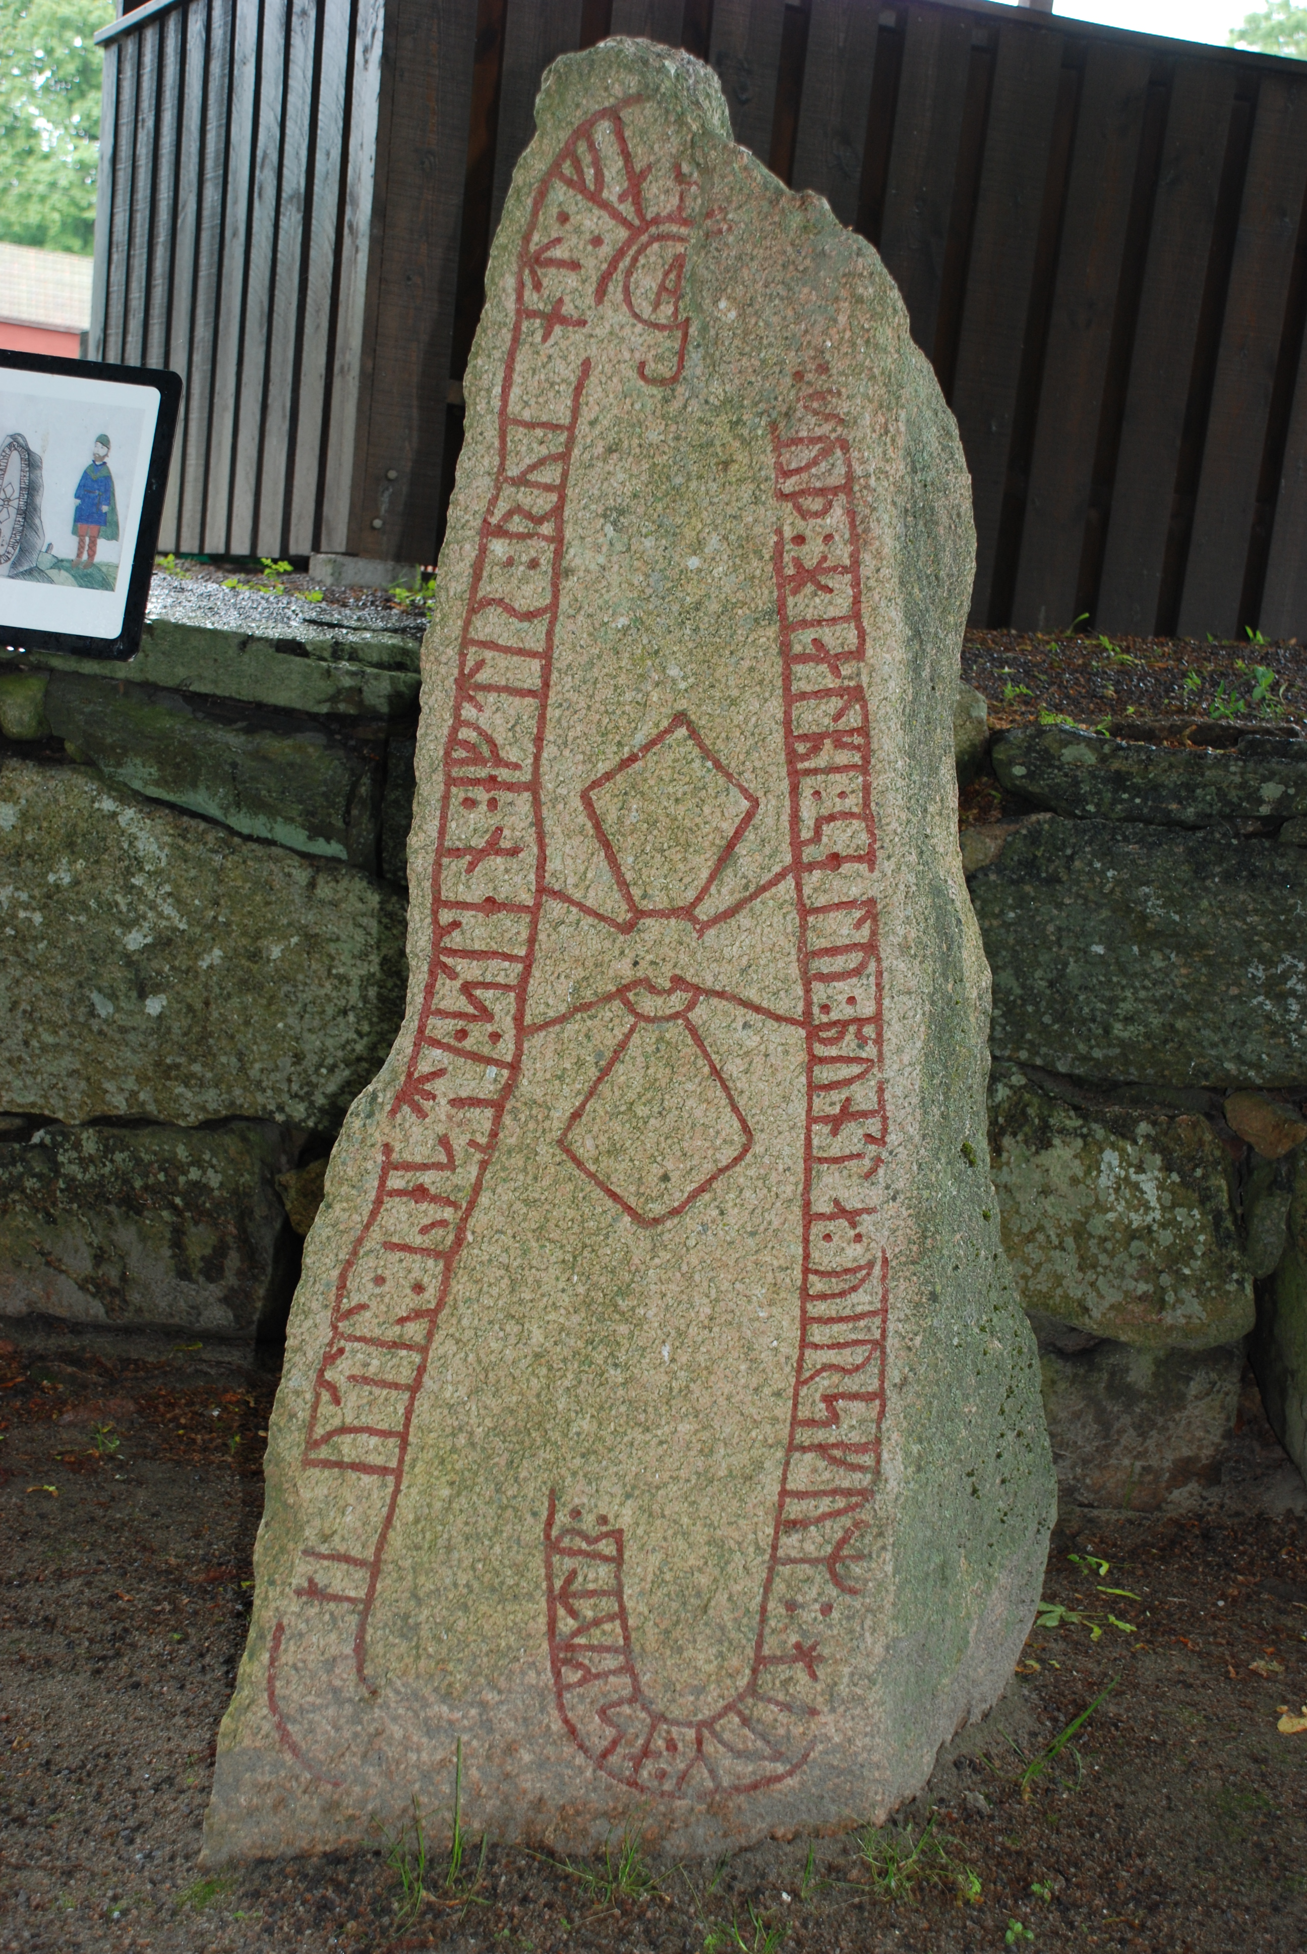
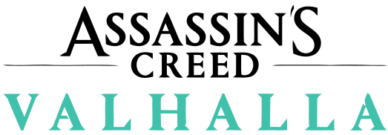
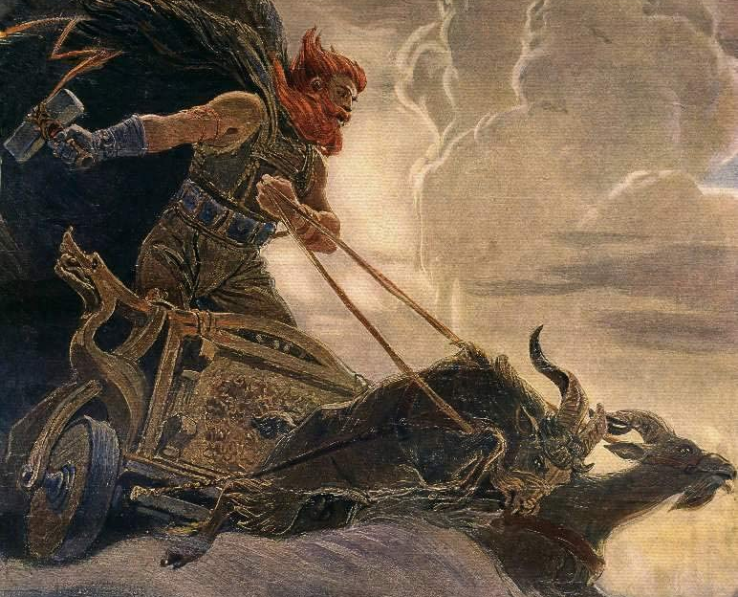
Les vikings
Image Source: Wikipedia Commons

Slide 3
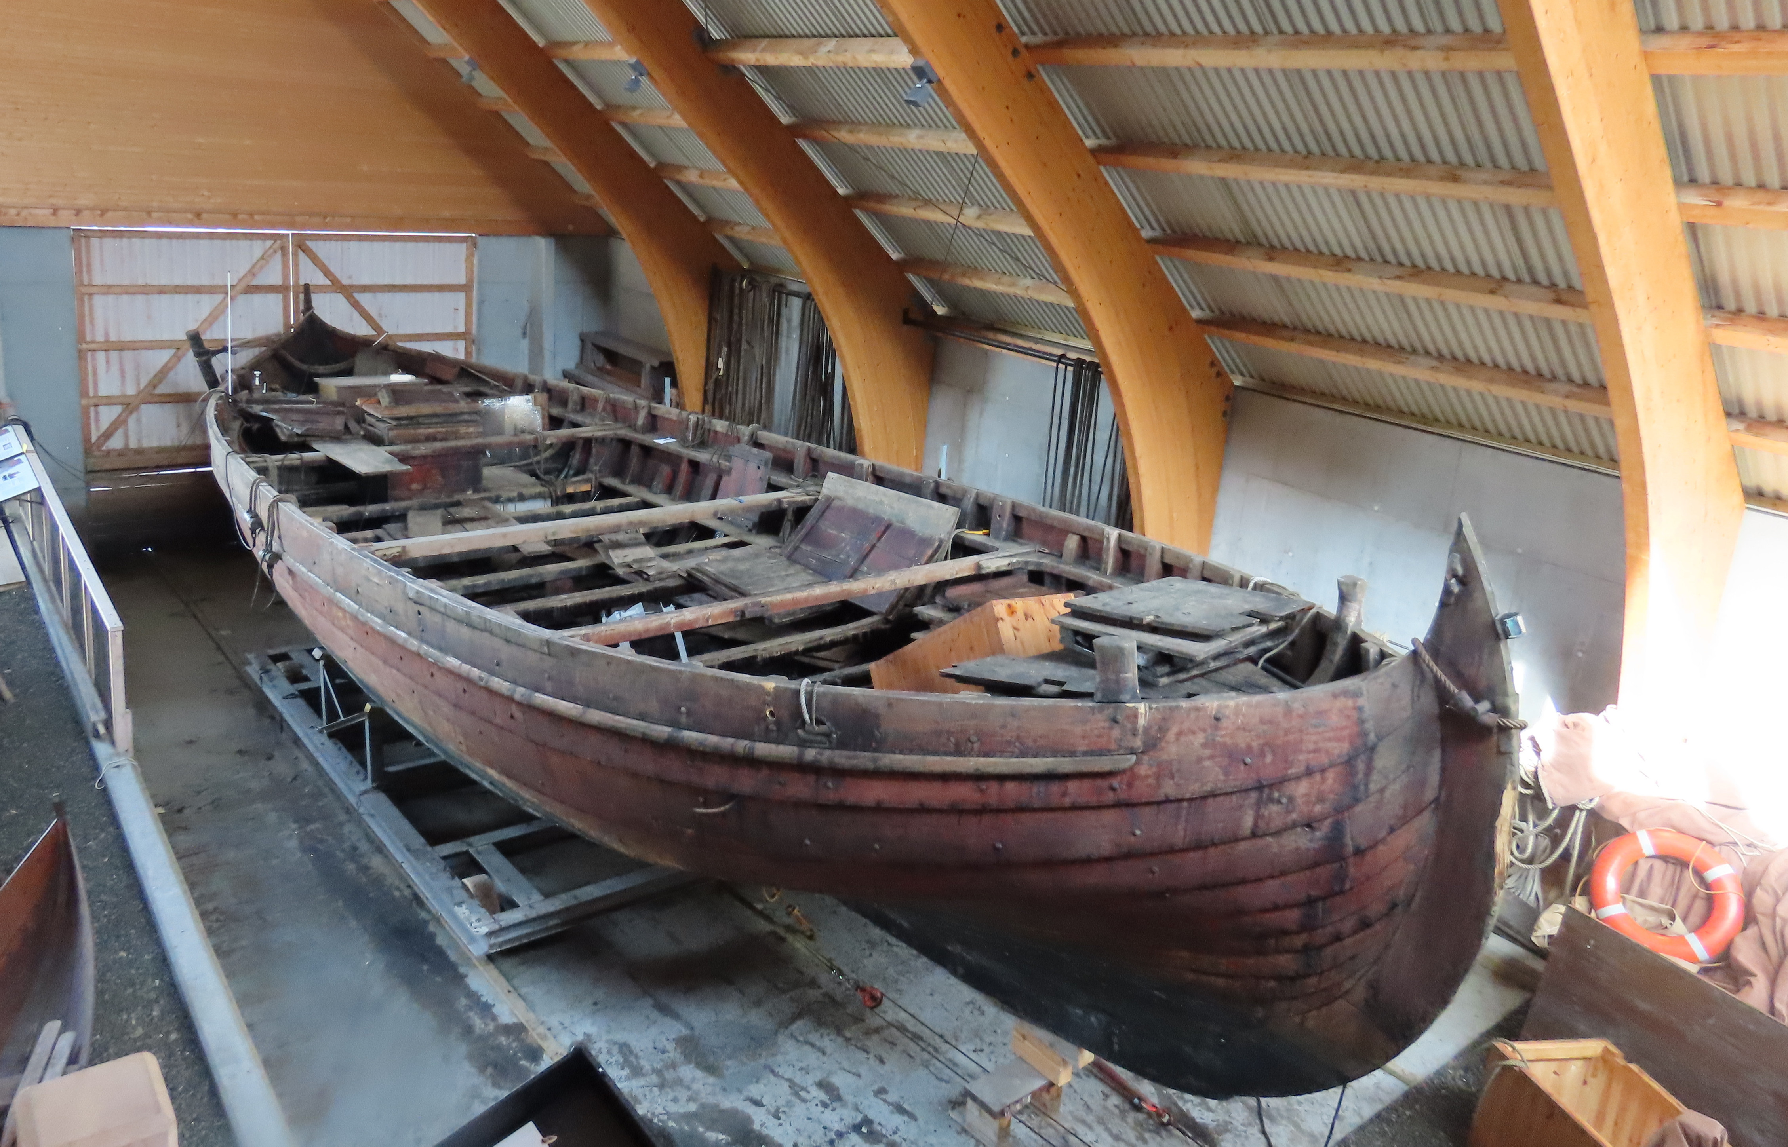
Les vikings
DRAKKAR
Image Source: Wikipedia Commons

Slide 4
Tant de haine pour un seul mot
« Liquidons d’abord sans appel l’absurde et monstrueux mot français drakkar.
Comme, en dépit de tout bon sens, il est en passe d’entrer définitivement dans notre langue, je préciserai qu’il ne se justifie pas d’un point de vue lexicologique, ni grammatical. »
Regis Boyer (2004)
« Non seulement ce mot est un barbarisme, mais sa popularité indue en a fait celui que les Français emploient communément et abusivement pour désigner tout type de bateau viking. »
Jean Renaud (2019)
« L’usage du mot drakkar est récent (…) et inapproprié. »
Pierre Bauduin (2023)
« Le drakkar n’existe nulle part ailleurs que dans notre imaginaire francophone. »
Lucie Malbos (2024)

Slide 5
Doit-on vraiment le détester?
Et si oui, quelle solution choisir pour parler des bateaux vikings?
Deux aspects que l’on peut prendre en compte pour orienter nos choix :
L’exactitude étymologique et historique du terme
L’utilité du terme par rapport au lecteur (skopos)

Slide 6
Drakkar: L’inexactitude étymologique et historique du terme
« Drakkar » est un mot inventé au XIXe par Auguste Jal (1795-1873).
Selon Jal, « drakkar » était le nom donné aux bateaux vikings et est composé de drage (dragon en danois) et kar (vaisseau).
Trois problèmes
Sens: Dreki en islandais = dragon
Grammaire: la terminaison –ar indique un pluriel dans les langues scandinaves
Orthographe: aucune langue scandinave n’écrit le mot « dragon » avec deux k.

Slide 7
Drakkar: L’inexactitude étymologique et historique du terme
Jal se base sur certaines sagas et strophes scaldiques qui, il est vrai, utilisent le mot dreki pour parler d’un bateau.
MAIS:
Dans les sagas, les métaphores, les analogies, les circonlocutions (appelées kennings en littérature scaldique) et autres figures de style sont nombreuses.
=> Dreki était utilisé comme métonymie.

Slide 8
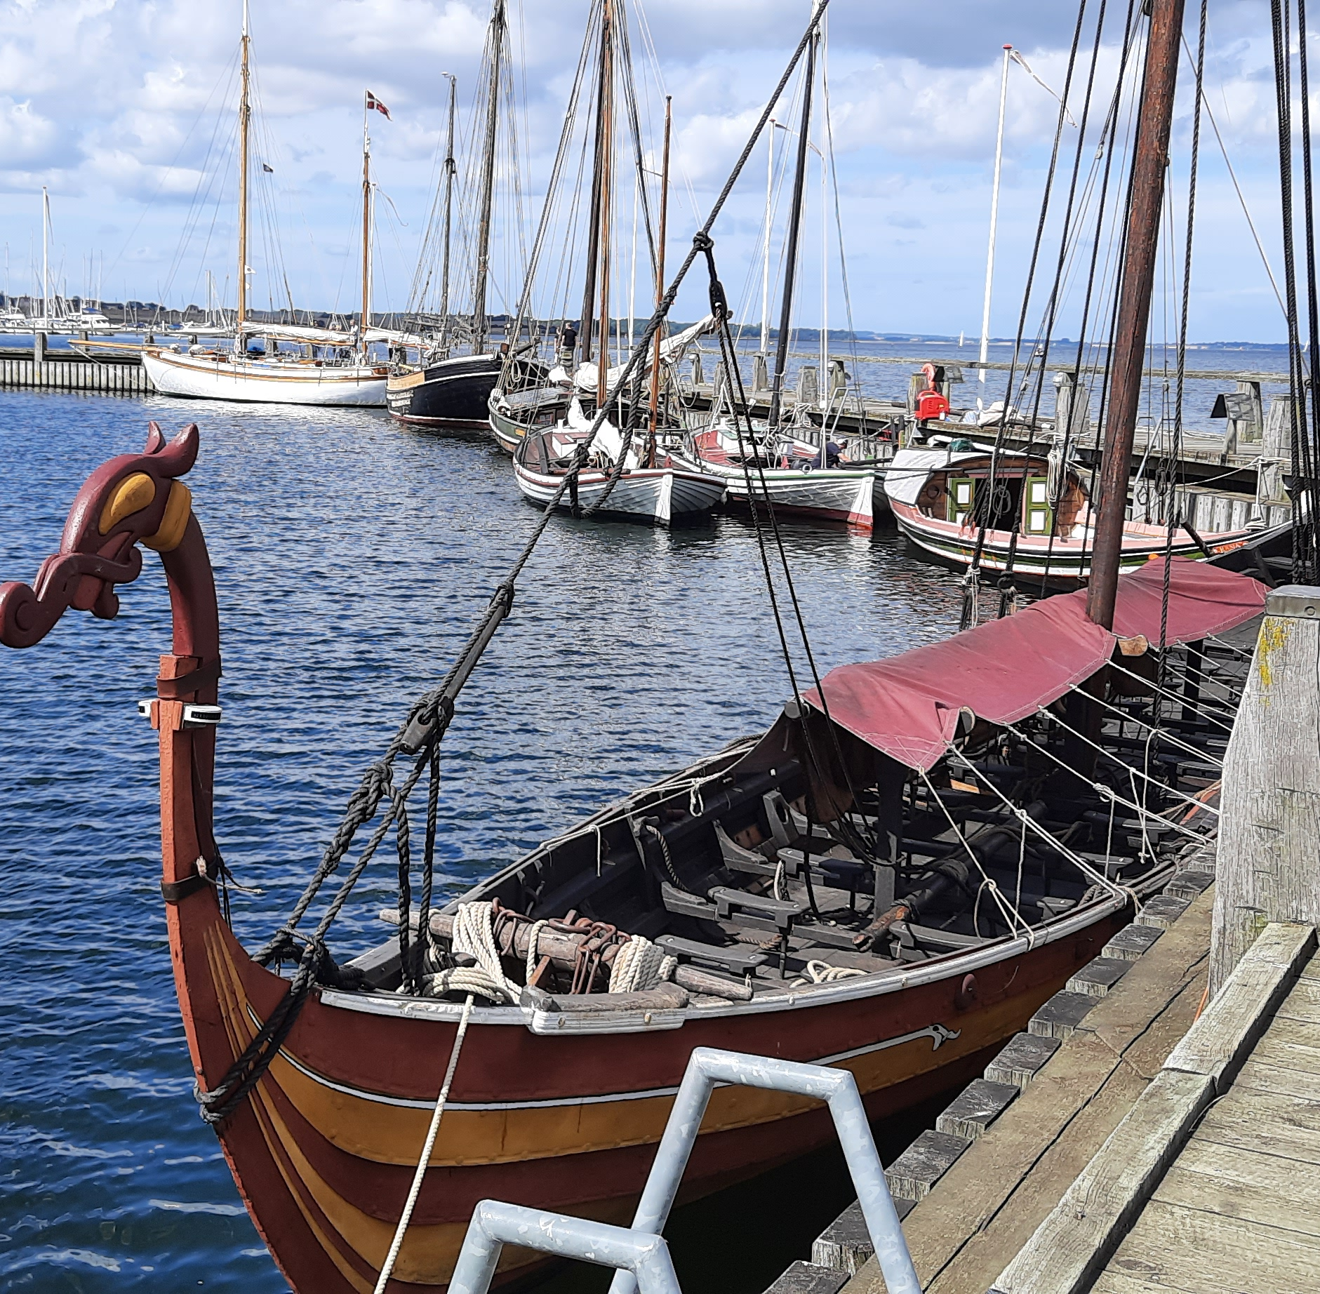
Comment les vikings parlaient-ils eux-mêmes de leurs bateaux
Plusieurs types de bateaux et plusieurs mots:
Langskip: long navire de guerre
Skeið: grand navire de guerre
Snekkja: vaisseau de guerre de taille moindre
Knörr: navire de charge
Skúta: petit bateau léger
…
Image Source: Vikingeskibsmuseet, Roskilde, photo personnelle

Slide 9
Comment les vikings parlaient-ils eux-mêmes de leurs bateaux
Solution possible pour le traducteur
Opter pour une démarche d’exotisation et garder les termes en vieux norrois
++ exactitude historique et étymologique
Problèmes
Orthographe – ð, þ, ö, æ…
Grammaire – formes plurielles et genre grammatical
Prononciation
Termes ne renvoyant à aucune image mentale chez un lecteur francophone

Slide 10
Comment les vikings parlaient-ils eux-mêmes de leurs bateaux
Le dialecte normand: une autre piste (Renaud, 2019)
Snekkja => esnèque
Skeið => eschei
Knörr => kenar
À l’instar du mot longère => langhus, la halle viking.
Mots déjà adaptés morphologiquement au français et plus facilement mémorisable.
Inconvénient: tous les noms de navire n’ont pas eu un équivalent en normand.

Slide 11
Et finalement: Pourquoi ne pas maintenir le drakkar à flot?
Dans certains contextes de communication (comme celui de la vulgarisation), le mot drakkar garde trois grandes qualités:
Contexte historique et géographique immédiatement clair et défini
Image visuelle nette chez le lecteur francophone (qui ne dispose pas des mêmes notions et connaissances historiques qu’un lecteur scandinave)
Usage déjà répandu et établi dans la sphère francophone

Slide 12
Et finalement: Pourquoi ne pas maintenir le drakkar à flot?
Si le mot drakkar doit être remis en question sur base des trois problèmes précédemment cités, d’autres mots de la langue françaises devraient également subir le même jugement.
Quelques exemples:
Smoking, parking, licorne, pidgin, ketchup, nénuphar, …

Slide 13
Et finalement: Pourquoi ne pas maintenir le drakkar à flot?
Pire encore: le mot « viking » lui-même!
Le mot « viking » se référait à une activité, à un acte de piraterie et certainement pas à un peuple ou une identité culturelle.
Pourtant, les appellations « culture viking », « peuple viking », « bateau viking » etc. sont légion et courantes (en FR comme dans les langues scandinaves).

Slide 14
Et finalement: Pourquoi ne pas maintenir le drakkar à flot?
Le terme drakkar pourrait être justifié dans le cadre d’une équivalence dynamique comme défini par Nida et Taber:
“Dynamic equivalence is therefore to be defined in terms of the degree to which the receptors of the message in the receptor language respond to it in substantially the same manner as the receptors in the source language.” (Nida & Taber, 1982)
En danois p.ex., des termes comme vikingeskib” ou langskib renvoient clairement pour le lecteur danophone à la période viking – une qualité partagée par le mot « drakkar » en français.
Un raisonnement similaire à celui que l’on pourrait avoir dans le cadre la théorie du skopos:
« A ce stade, on peut laisser tomber des concepts ambigus comme similarité de signification, équivalence et autres arguments circulaires, mais aussi l'idée d'une réversibilité purement linguistique. Désormais, au lieu d'équivalence de signifié, beaucoup d'auteurs disent équivalence fonctionnelle ou skopos theory : une traduction (…) doit produire le même effet que celui que visait l'original. » (Eco, 2006)

Slide 15
Conclusion
Trois options:
Utiliser les mots d’origine scandinave tel quel pour une exactitude historique et scientifique
Recourir aux mots d’origine normande pour la même exactitude historique et scientifique mais avec en outre une meilleure adaptation morphologique aux règles orthographiques et phonétiques du français
Garder le mot drakkar en fonction de l’approche vulgarisatrice souhaitée et du contexte de l’énoncé
=> Des options qui ne sont pas forcément mutuellement incompatibles: reconnaitre les limites du mot drakkar tout en le préservant pour un effet d’équivalence dynamique, mais en recourant aux termes plus précis du lexique scandinave – adaptés ou non lexicographiquement au français par le truchement du dialecte normand qui vient donner une légitimité étymologique.

Slide 16
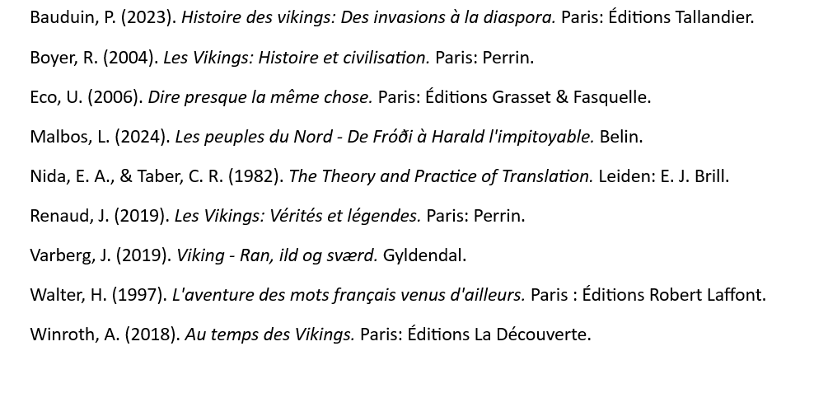
Bibliographie

